Slide 1
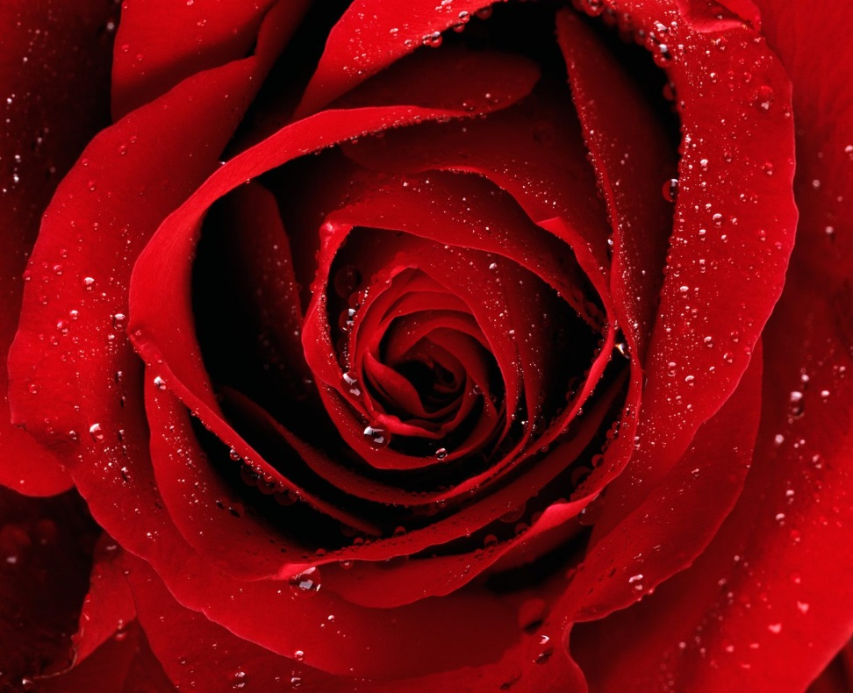
সবাইকে শুভেচ্ছা

Slide 2
পরিচিতি
শিক্ষক পরিচিতিঃ
মোঃ হাফিজুর রহমান
প্রভাষক-বাংলা
কামারের চর কে এম আই আলিম মাদ্রাসা।
কামারের চর,শেরপুর।
শ্রেণীঃ একাদশ
বিষয়ঃ বাংলা
পাঠঃসোনার তরী ১-20 লাইন।
সময়ঃ ৫০মিনিট

Slide 3
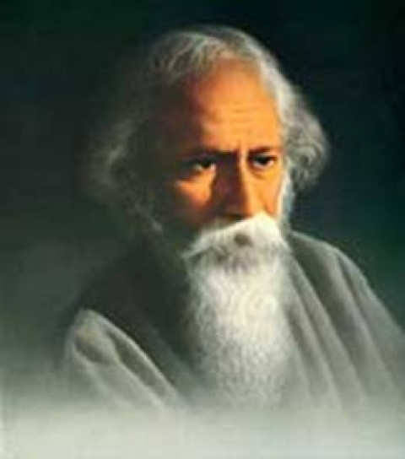
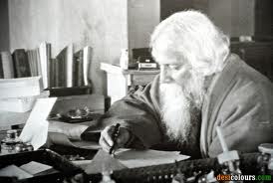

Slide 4
সোনার তরী

Slide 5
শিখনফলঃ
১। রবীন্দ্রনাথ ঠাকুরের পরিচিতি বলতে পারবে।
২।সোনার তরী কবিতাটি মাত্রাবৃত্তে ছন্দে লেখা বলতে পারবে।
৩। ভরসা , ভারা ভারা, ক্ষুরধারা, চারিদিকে বাকা জল
করিছে খেলা –সব গুলোর অর্থ বলতে পারবে।
৪।সোনার তরী নির্দিষ্ট অংশ টুকুর মূলভাব বর্ণনা করতে
পারবে।

Slide 6
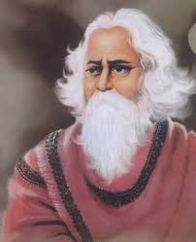
জন্ম –
১৮৬১,৭মে
নোবেল পুরস্কার-১৯১৩
মৃতঃ ১৯৪১
কাব্যের নামঃ
মানষী , সোনার তরী
নাটকঃ
ডাকঘর, বিসর্জন
উপন্যাসঃ
যোগাযোগ, গোরা
ছোট গল্পঃ
হৈমন্তী,কংকাল

Slide 7
শব্দার্থ-
ভরসা = আশা।
ভারা ভারা= বোঝা বোঝা
ক্ষুরধারা= ক্ষুররের মতো ধারা।

Slide 8
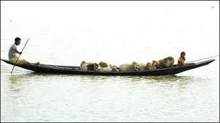
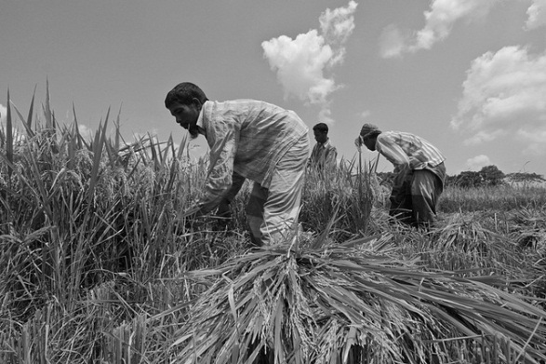
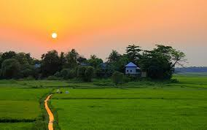
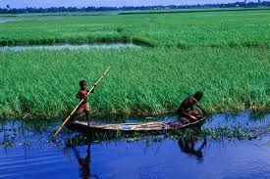

Slide 9
দলীয় কাজঃ
সোনার তরী কবিতার প্রথম২0 লাইনের মূল ভাব লিখ।

Slide 10
মূল্যায়ন-
১।রবি ঠাকুরের জম্ম কত সালে?
২।কবিতাটি কোন ছন্দে রচিত?
৩।শব্দার্থ বল-
ভরসা , ভারা ভারা, ক্ষুরধারা,

Slide 11
বাড়ির কাজ
সোনার তরী বলতে এখানে কি বঝানো হয়েছে?

Slide 12

ধন্যবাদ

